Slide 1
DEI委員会
2025年３月30日
会長エレクト研修セミナーI
DEI 委員会 委員長 東出悦子

Slide 2
わかりやすく
D（多様性）＝だれもが
E（公平） ＝笑顔で
I（包み込む）＝居心地が良い
Notes:
DEIは多くのみなさんにとって、最初の一歩のハードルが高い面があります。
DEI研究委員会で考えられた、キャッチコピー
これを2610地区のロータリアンに浸透させていきます。

Slide 3
2610地区 3年間の目標
だれもが
笑顔で
いごこちが良い
Notes:
テーマのもとにある行動指針

Slide 4
DEIの理解と浸透

Slide 5
Diversity（多様性）
あらゆる背景を持つ人や
幅広い文化・経験・アイデンティティの人を歓迎します

Slide 6
Inclusion（包み込む）
あらゆる人が歓迎されていると感じ
尊重され、会員として大切にされる
クラブの環境づくりに力を注ぎます

Slide 7
Diversity
Inclusion
多様な人々が集まっている
多様な人々が相互に結びついている
新しい価値創造

Slide 8
Equity（公平さ）
クラブ会員の公平な扱いと
機会の均等を
保つように努めています

Slide 9
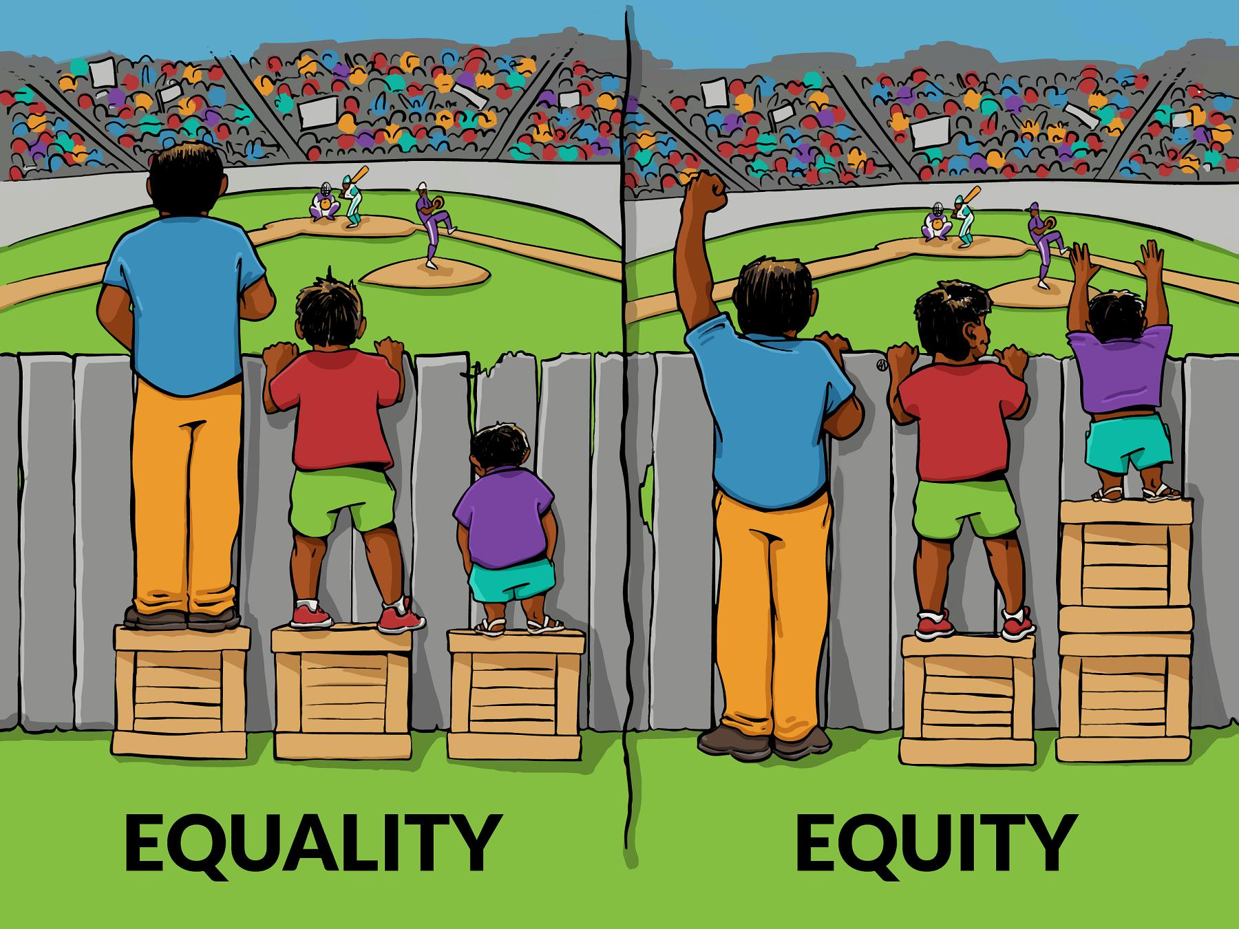
平等Equality と 公平Equity
Notes:
平等とは、すべての人に同じ条件や機会を提供すること
公平は、個々の状況や能力に応じて適切な条件を提供すること（食事はいらないよという会員に、食事なしの会費を提供、運転が難しい会員に送迎をする、会場に来れない会員にオンラインを提供する）

Slide 10
現状把握
人口減少
会員減少
ジェンダーギャップ指数 125位/146か国
（世界経済フォーラム’23）
Notes:
立ち戻るのが現状把握
企業でも同じ、少ない人数で、女性、外国人、シニア、副業人財、いろんな人と力をあわせて仕事をしていく必要がある

Slide 11
2610地区クラブ規模の多様性
会員数
9名以下 3クラブ
～20名 12クラブ
～30名 11クラブ
～40名 10クラブ
～50名 13クラブ
～60名 4クラブ
～70名 2クラブ
～80名 3クラブ
80名以上 5クラブ
63クラブ 会員数2,473名 2024年7月31日現在（MyRotary Club Growth資料）
その他の多様性
職業、年代、性別、ロータリー歴
関わり方の多様性
地域密着 世界的な奉仕
時間のかけ方 自己研鑽
環境の多様性
災害による被災
Notes:
クラブ規模の多様性の他にも様々な多様性があります。
例えば

Slide 12
クラブの持続的な発展
Notes:
この多様性に富んだクラブでみなが目指すところ
このために今、何をする必要があるか

Slide 13
クラブごとに寄り添った取組み
ひとり一人に寄りそった取組み
Notes:
具体的にどうすればよいのか？

Slide 14
Diversity（多様性）
Equity（公平性）
Inclusion（包み込む）
誰でもいいのか？
わがままではないか？
居心地がよければいい？
Notes:
DEIといえども。なんでも受け入れてよいのか？という疑問も生まれます
多様性なら誰でも会員に迎えてよいのか
公平性といってそれはその会員のわがままではないのか
包み込むといって、居心地が良ければなんでもよいのか？
まさしく多様性
各クラブでそれぞれのDEIを話し合い実践してゆくことが必要

Slide 15
４つのテスト
事実か どうか
みんなに公平か
好意と友情を深めるか
みんなのためになるかどうか
Notes:
そこで立ち返る必要があること
これも決して忘れてはならない大切なこと

Slide 16
クラブごとのDEI
多様な環境、構成に適応したDEI
DEIの理解 対話を通しての実践
Notes:
各クラブで対話し実践してゆくことが大切です。

Slide 17
DEI委員会 3年間の目標
だれもが
笑顔で
いごこちが良い
Notes:
テーマのもとにある行動指針

Slide 18
2025‐26年度
DEI委員会 目標
１ 「だれもが、笑顔で、いごこちが良い」の浸透
２ できるクラブからDEI委員会設立
３ DEI担当者＋委員長研修会開催
Notes:
研修会は10月25日（土）の予定

Slide 19
ご清聴ありがとう
ございました。
Notes:
今、ロータリーは大きく変わりつつあります。
変化はリスクも伴いますし、チャレンジも必要です。 変化は、ロータリーの持続的な発展のために必要で、DEIはその一役を担います。
そこで、各会員と各クラブのDEIを学び、それに関する想い、概念、感情などを出し合い、お互いを受け入れ、現状把握をしながら、これから目指す姿を対話していけるといいと思います。
そうすることによって、これまでよりもっと強固な質の高い関係性を築けると思います。
まずは、この会場にいらっしゃるリーダーのみなさんと共に始めたいと思います。 どうぞよろしくお願いいたします。

